Slide 1
信奥算法提高班
哈夫曼树
刘渠
2022.11
Notes:
https://www.bilibili.com/video/BV1RT4y1j7pP 毕导 算法一期

Slide 2
目录/CONTENTS
01
02
03
哈夫曼树的相关概念
构建哈夫曼树的方法
二叉树的存储结构
04
二叉树遍历的应用

Slide 3
哈夫曼树的相关概念
01

Slide 4
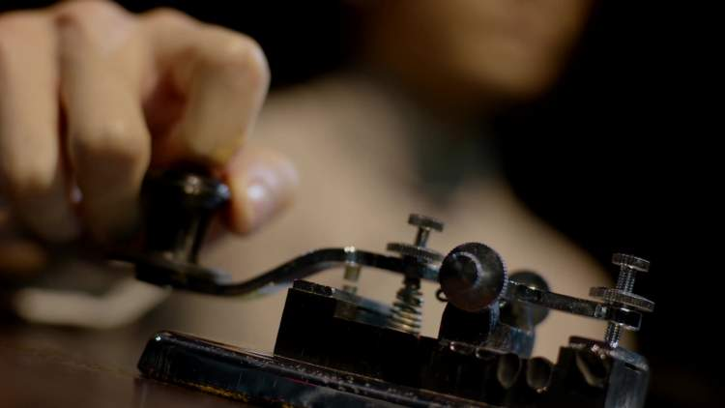
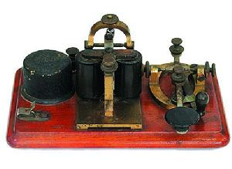
电报
1837年,由英国人查尔斯·惠斯通及威廉·库克,美国人萨缪尔·摩尔斯在接近同一时间同时发明了有线电报。
1895年意大利人马可尼发明无线电报。

Slide 5
电报码原理
摩尔斯码是美国人摩尔斯在1837年被发明的，它的组成是由点．（嘀）与划－（嗒）这两种符号所组成的。在这当中，一点作为一个基本的信号单位，一划的长度就相当于是3点的时间长度。
 | 符号 | 读作 | 数字表示
点 | . | 嘀 | 0
划 | - | 嗒 | 1

Slide 6
编码二义性
字符 | 十进制数 | 二进制数
a | 1 | 1
b | 2 | 10
c | 3 | 11
d | 4 | 100
e | 5 | 101
f | 6 | 110
g | 7 | 111
h | 8 | 1000
i | 9 | 1001
j | 10 | 1010
k | 11 | 1011
l | 12 | 1100
m | 13 | 1101
n | 14 | 1110
o | 15 | 1111
p | 16 | 10000
q | 17 | 10001
r | 18 | 10010
s | 19 | 10011
t | 20 | 10100
u | 21 | 10101
v | 22 | 10110
w | 23 | 10111
x | 24 | 11000
y | 25 | 11001
z | 26 | 11010
字符 | 编码 | 二进制编码
a | 1 | 1
b | 2 | 10
j | 10 | 1010
u | 21 | 10101
假如收到10101,发送者要发送的字符可能是什么?
u? ja? bba?

Slide 7
编码二义性
避免二义性的关键在于任何一个字符的编码都不能是另一个字符的编码的前缀，即任何两个编码间不存在包含关系。
这样的编码叫前缀编码。
字符 | 编码
a | 1
b | 10
ｃ | 101
字符 | 编码
a | 01
b | 11
ｃ | 101
存在二义性
前缀编码

Slide 8
编码树
设二叉树:约定左分支表示0，右分支表示1，则可以用从根结点到叶子结点的路径上的分支数字串作为该叶子结点字符的编码。如此得到的编码必是前缀编码。
字符 | 编码
A | 00
B | 01
C | 11
0
1
0
1
1
A
B
C

Slide 9
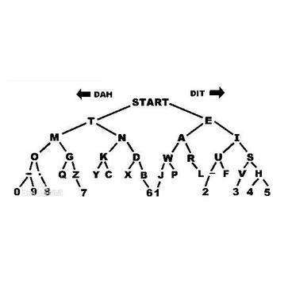
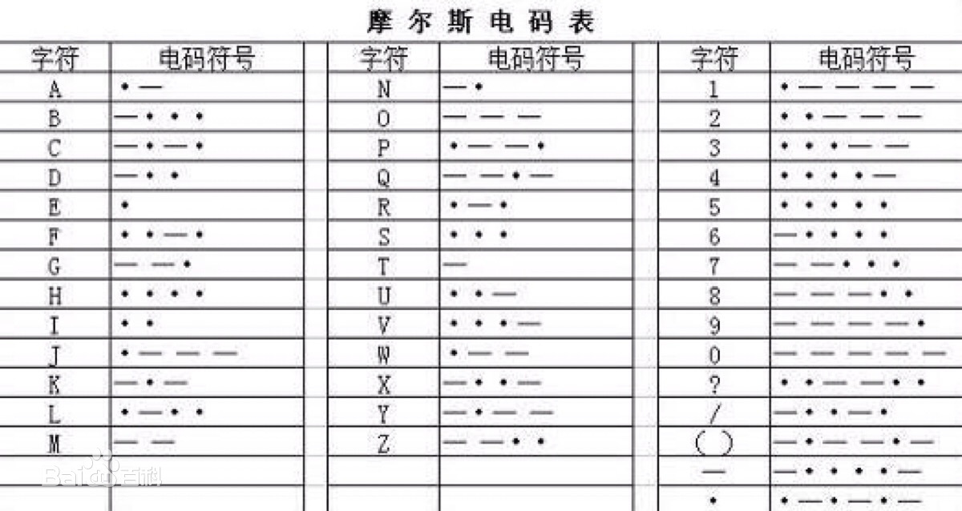
摩尔斯电码
摩尔斯电码是前缀码吗？
不是

Slide 10
编码
编码1:
字符 | 编码
t | 1
r | 00
e | 01
tree的编码
t | r | e | e
1 | 00 | 01 | 01
编码2:
字符 | 编码
t | 01
r | 00
e | 1
t | r | e | e
01 | 00 | 1 | 1

Slide 11
不等长编码
不等长编码需要解决两个问题:
1. 平均编码长度尽可能短
字符使用频率越高，编码越短
字符使用频率越低，编码越长
2. 不能有二义性
通过编码树构造前缀编码

Slide 12
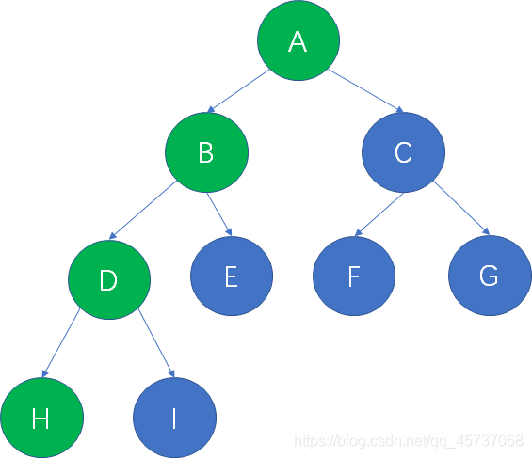
相关概念
路径：在一棵树中，从一个结点到另一个结点所经过的所有结点，被我们称为两个结点之间的路径。

Slide 13

相关概念
路径长度：在一棵树中，从一个结点到另一个结点所经过的“边”的数量，被我们称为两个结点之间的路径长度。

Slide 14
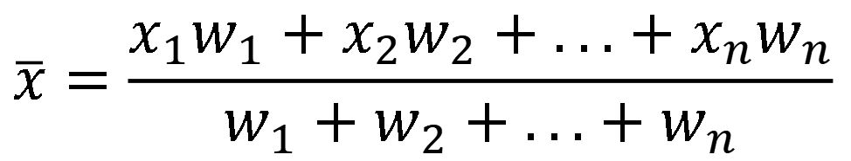
权重(weight)
权重：某一指标的权重是指该指标在整体评价中的相对重要程度。
加权平均数：每个数字乘以权重后加和，再除以总权重。
若n个数x₁,x₂,...,x_{n}的权重分别是w₁,w₂,...,w_{n} ，那么是这n个数的加权平均值为
$$\overline{x}=\frac{x_{1}w_{1}+x_{2}w_{2}+...+x_{n}w_{n}}{w_{1}+w_{2}+...+w_{n}}$$

Slide 15
加权平均数练习
第一行：输入n（1<=n<=100）
第二行：输入n个数字
第三行：输入这n个数字的权值
输出：求这n个数字的加权平均数（保留2位小数）
例：
输入：
5
1 2 3 4 5
5 4 3 2 1
输出：
2.33
Notes:
#include <bits/stdc++.h>
using namespace std;
int main()
{
int n, a[105], w[105], s = 0, ws = 0;
cin >> n;
for(int i = 1; i <= n; ++i)
cin >> a[i];
for(int i = 1; i <= n; ++i)
{
cin >> w[i];
ws += w[i];
}
for(int i = 1; i <= n; ++i)
s += a[i]*w[i];
cout << fixed << setprecision(2) << (double)s/ws;
return 0;
}

Slide 16
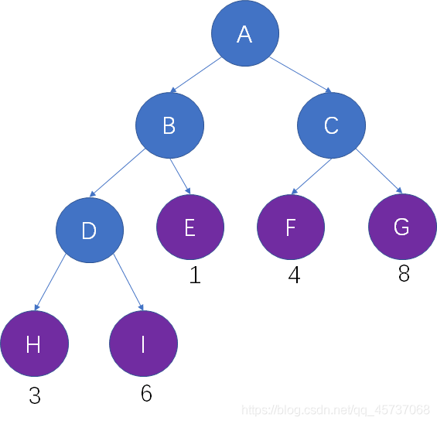
带权路径长度
树的每个叶子结点，都拥有自己的权重。
结点的带权路径长度，是指树的根结点到该结点的路径长度和该结点权重的乘积。
树的带权路径长度(WPL)：所有叶子结点的带权路径长度之和。
Notes:
3*3+3*6+2*1+2*4+2*8=53

Slide 17
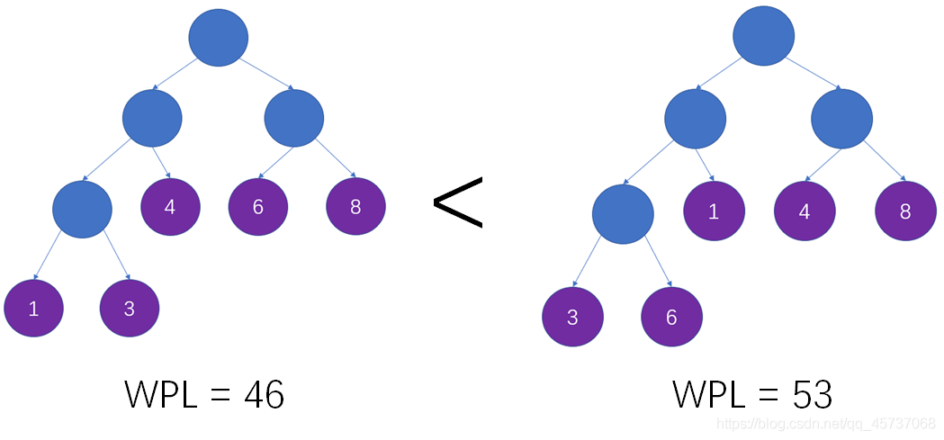
树的带权路径长度(Weighted Path Length of Tree, WPL)
给定叶子结点数量及权重，生成的树的WPL可能不同。

Slide 18
编码
编码1:
字符 | 编码
t | 1
r | 00
e | 01
tree的编码
t | r | e | e
1 | 00 | 01 | 01
编码2:
字符 | 编码
t | 01
r | 00
e | 1
t | r | e | e
01 | 00 | 1 | 1

Slide 19
编码
t
r
e
统计文本：tree
1
1
2
编码1:
编码2:
0
1
字符 | 编码
t | 1
r | 00
e | 01
0
1
字符 | 编码
t | 01
r | 00
e | 1
t
e
0
1
0
1
1
2
r
e
r
t
1
2
1
1
WPL：7
WPL：6

Slide 20
哈夫曼树
哈夫曼树（Huffman Tree，也被翻译为赫夫曼树、霍夫曼树）是在叶子结点和权重确定的情况下，带权路径长度最小的二叉树，也被称为最优二叉树。
0
1
哈夫曼编码完全依据字符出现频率来构造平均长度最短的前缀编码，有时称之为最佳编码。
e
0
1
2
r
t
1
1
Notes:
戴维·霍夫曼于1952年发明

Slide 21
哈夫曼树
哈夫曼树的特点：
对于同一组权值，所能得到的哈夫曼树不一定是唯一的。
哈夫曼树的左右子树可以互换。
带权值的结点都是叶子结点，不带权值的结点都是分支结点。
权值越大的结点越靠近哈夫曼树的根，权值越小的结点越远离哈夫曼树的根。
哈夫曼树中只有叶子结点和度为2的结点，没有度为1的结点。
一棵有n个叶子结点的哈夫曼树共有2n-1个结点。
Notes:
n0+n1+n2 = n0+n2
2*n2 = n0+n2 - 1
n2 = n0-1
总数 = 2n0-1

Slide 22
构建哈夫曼树的方法
02

Slide 23
哈夫曼树构建
1. 将每个叶子结点看做一棵树，结点的权值为树的权值，形成森林。
2. 新增根结点，选取所有树中权值最小的两棵树，作为左右子树，合并成一棵树，它的权值为左右子树权值之和。
3. 重复步骤2，直到只剩一棵树。这棵树就是哈夫曼树。
算法思想：贪心思想

Slide 24
哈夫曼树构造
34
19
15
10
9
7
8
3
6

Slide 25
练习
[2021-11]在数据压缩编码中的哈夫曼编码方法，在本质上是一种（）的策略。
A.枚举
B.贪心
C.递归
D.动态规划
正确答案：B

Slide 26
练习
[2022-7]假设字母表 {a, b, c, d, e} 在字符串出现的频率分别为 10%, 15%, 30%, 16%, 29%。若使用哈夫曼编码方式对字母进行不定长的二进制编码，字母 d 的编码长度为（ ）位。
A. 1
B. 2
C. 2 或 3
D. 3
正确答案：B

Slide 27
练习
[2011-15]现有一段文言文，要通过二进制哈夫曼编码进行压缩。简单起见，假设这段文言文只由4个汉字“之”、“呼”、“者”、“也”组成，它们出现的次数分别为700、600、300、200。那么，“也”字的编码长度是（ ）。
A. 1
B. 2
C. 3
D. 4
正确答案：C

Slide 28
构建哈夫曼树
MYOJ 童程童美NOIP提高班 树
哈夫曼树
#include <bits/stdc++.h>
using namespace std;
#define N 105
struct Node
{
int w, left, right;
};
Node node[N];
int p = 1;
struct Cmp
{
bool operator() (int r1, int r2){
return node[r2].w < node[r1].w;
}
};
priority_queue<int, vector<int>, Cmp > pq;
int n, path, sum;
int createHuffmanTree()
{
int np, t1, t2;
while(pq.size() > 1)
{
t1 = pq.top();
pq.pop();
t2 = pq.top();
pq.pop();
np = p++;
node[np].w = node[t1].w + node[t2].w;
node[np].left = t1;
node[np].right = t2;
pq.push(np);
}
return pq.top();
}
void preOrder(int r, int path)
{
if(r == 0)
return;
if(node[r].left == 0 && node[r].right == 0)
{
sum += node[r].w*path;
return;
}
preOrder(node[r].left, path + 1);
preOrder(node[r].right, path + 1);
}
int main()
{
int np;
cin >> n;
for(int i = 1; i <= n; ++i)
{
np = p++;
cin >> node[np].w;
pq.push(np);
}
int root = createHuffmanTree();
preOrder(root, 0);
cout << sum;
return 0;
}

Slide 29
练习
#include <bits/stdc++.h>
using namespace std;
#define N 105
struct Node
{
char c;
int w, left, right;
};
Node node[N];
int p;
char s[1005];
int ct[128], len[128];//ct[字符]:该字符出现的次数, len[字符]:该字符的哈夫曼编码长度
struct Cmp
{
bool operator() (int r1, int r2){
return node[r2].w < node[r1].w;
}
};
priority_queue<int, vector<int>, Cmp > pq;
int n, path, sum;
int createHuffmanTree()
{
int np, t1, t2;
while(pq.size() > 1)
{
t1 = pq.top();
pq.pop();
t2 = pq.top();
pq.pop();
np = ++p;
node[np].w = node[t1].w + node[t2].w;
node[np].left = t1;
node[np].right = t2;
pq.push(np);
}
return pq.top();
}
void preOrder(int r, int path)
{
if(r == 0)
return;
if(node[r].left == 0 && node[r].right == 0)
{
len[node[r].c] = path;
if(path == 0)
len[node[r].c] = 1;
return;
}
preOrder(node[r].left, path + 1);
preOrder(node[r].right, path + 1);
}
int main()
{
int np, data_com = 0, data_ori;
cin.getline(s, 1005);
int l = strlen(s);
for(int i = 0; i < l; ++i)
ct[s[i]]++;
for(int i = 0; i < 128; ++i)
{
if(ct[i] > 0)
{
np = ++p;
node[np].c = i;
node[np].w = ct[i];
pq.push(np);
}
}
int root = createHuffmanTree();
preOrder(root, 0);//先序遍历 求len数组
for(int i = 0; i < l; ++i)
data_com += len[s[i]];
data_ori = l * 8;
cout << fixed << setprecision(3) << (double)data_com/data_ori;
return 0;
}
MYOJ 童程童美NOIP提高班 树
哈夫曼压缩

Slide 30
课后作业
0

Slide 31
作业
P1090 [NOIP2004 提高组] 合并果子
P1334 瑞瑞的木板
OpenJudge NOI 百练 4080:Huffman编码树

Slide 32
谢谢
Notes:
我希望在短短的四节课中和孩子们交流的过程中，我希望我交给同学们的绝对不止于编程。更多地是思考问题的能力，解决问题的能力，以及受用一生的良好习惯。
希望同学们能够打起精神，由我带领大家，开启编程学习的旅程，期待大家良好的表现。同时也希望家长们能够配合好我们的工作，
各位同学们，家长们，我们线下见。谢谢大家。

